Slide 1
1/4 KM2A模拟重建及性能研究
报告人：冯有亮 （PMO）
合作者：张瑞¹ 郭莹莹² 胡红波² 张毅² 袁强¹
1.紫金山天文台
2.高能物理研究所
LHAASO，Zhuhai, 2019.10.24

Slide 2
内容
1/4KM2A阵列及模拟样本
不同NKG函数拟合比较
性能研究（芯位分辨、角分辨、能量分辨）
总结

Slide 3
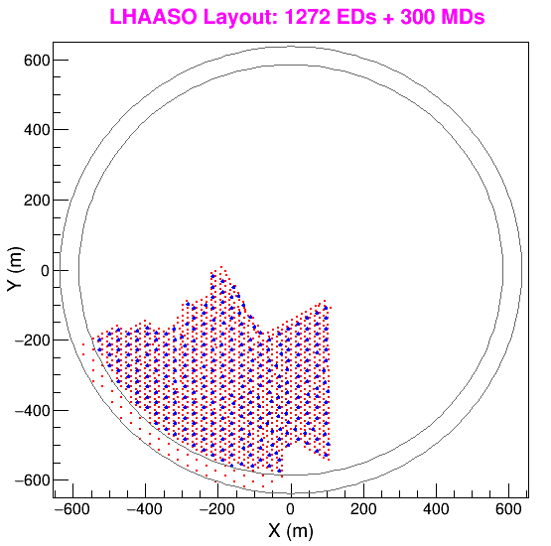
1/4 KM2A阵列
ED重建shower的芯位、能量和方向；
MD测量muon信息，可以作γ/p区分、
原初宇宙线核子种类区分、不同强相互
作用模型鉴别。

Slide 4
模拟样本
CORSIKA 模拟
Hardronic interaction model: GHEISHA， QGSJET
Energy range:10TeV-10PeV
Sample：H、He、CNO、MgAlSi、Fe
Gamma.
GEANT4模拟
G4KM2A
/eos/user/l/lasimu/G4KM2A_data/QuarterArray/Corsika76400_QGSIIgheisha

Slide 5
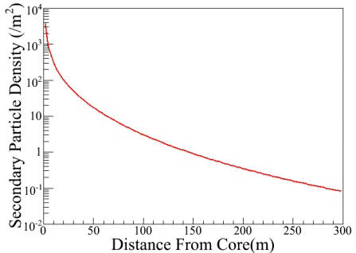
EAS横向分布的描述
NKG 函数来描述。
NKG 函数有两个重要参数：年龄 s 和簇射大小 Ne。
采用年龄 s 后，所有簇射曲线变成相互类似的，与入射能量无关。
EAS 探测面的粒子数之和称为 Size（Ne)，它正比于入射宇宙线的能量。

Slide 6
NKG函数的求解
离簇射芯位距离 r 处的第 i 个探测器，其观测到的粒子数密度 m_{i}服从以 f(r) 为期望值的泊松分布。则观测到 m_{i} 的概率 P(m_{i}) :
构造最大似然函数:
上式两边取对数，得到对数最大似然函数：
开方定义：

Slide 7



不同实验采用的NKG函数
asγ：
hawc1:
hawc2:
kascade:

Slide 8
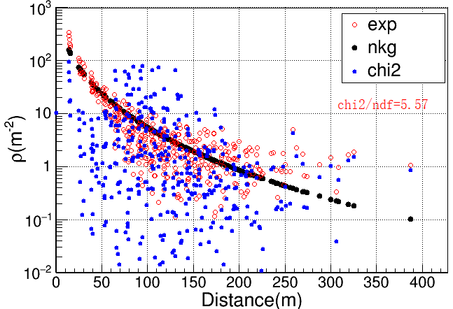
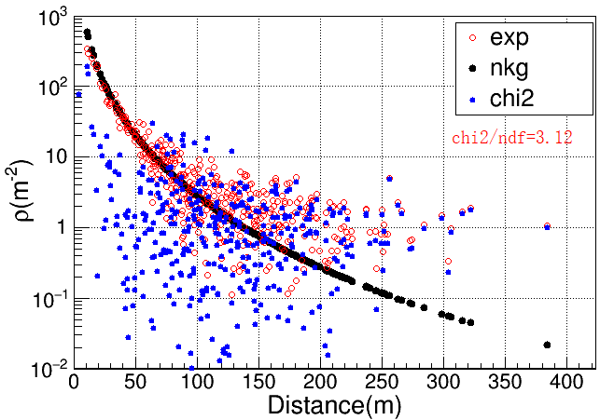
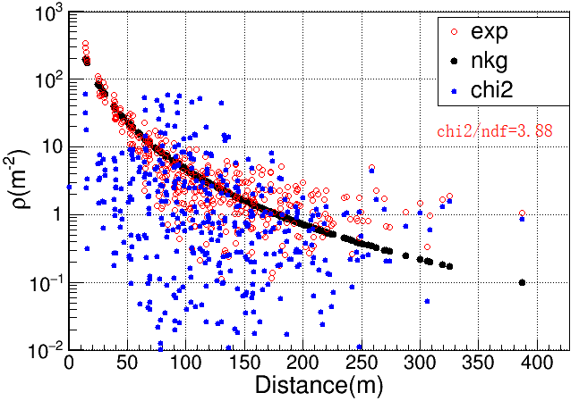
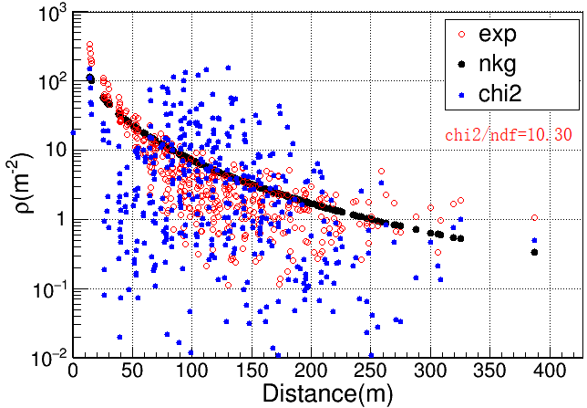
一个1PeV事例的横向分布和其NKG拟合结果
Asγ
hawc1
kascade
hawc2

Slide 9
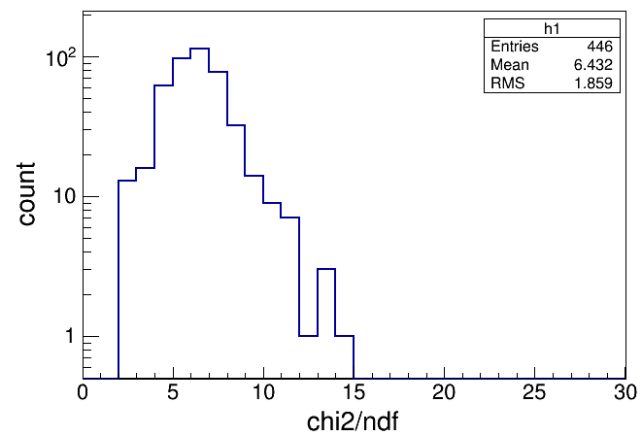
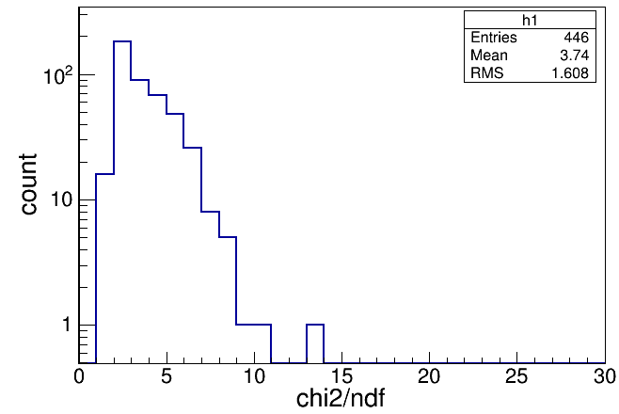
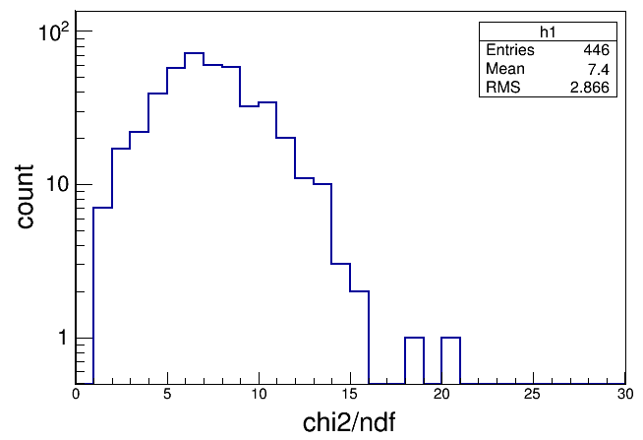
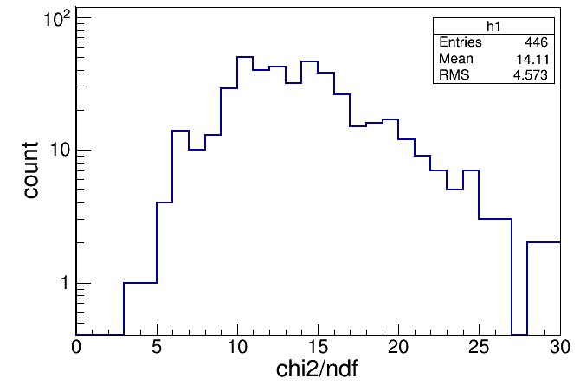
1PeV事例NKG拟合结果的chi2/ndf分布
hawc1
Asγ
hawc2
kascade

Slide 10
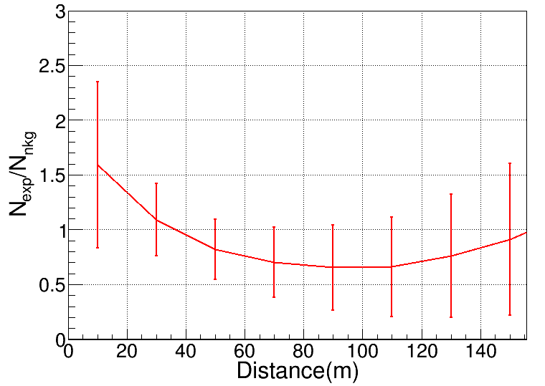
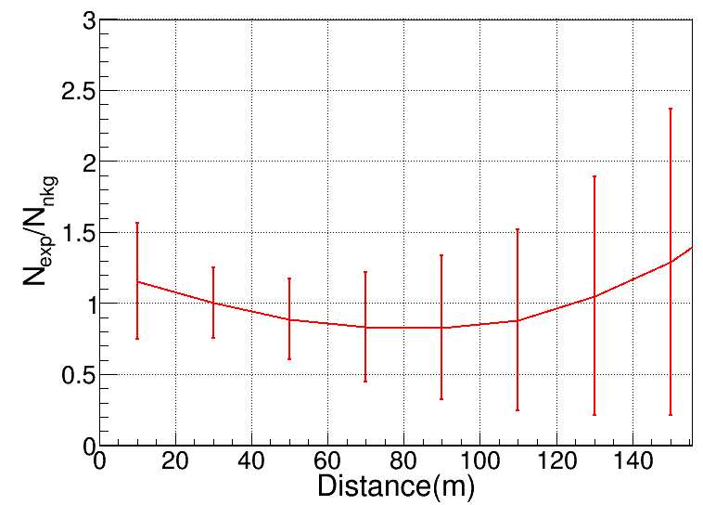
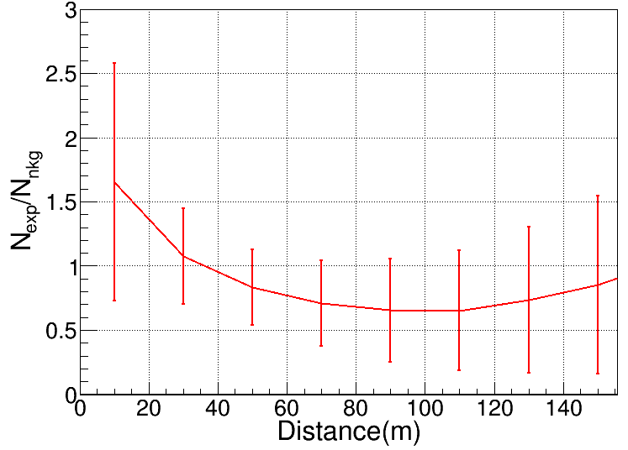
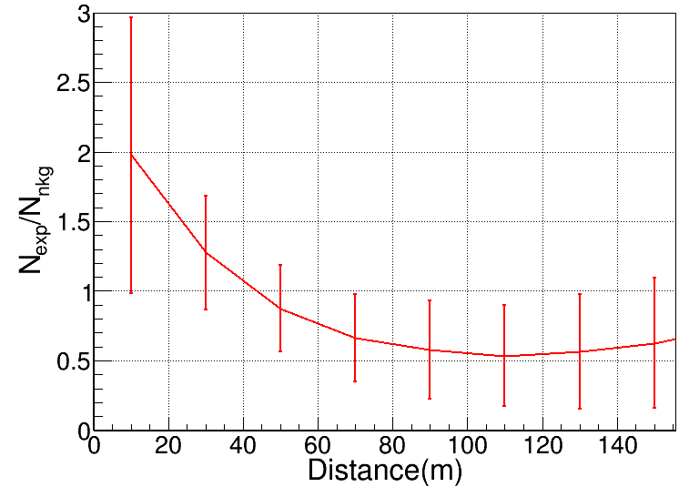
1PeV事例的横向分布和其NKG拟合结果的比值
Asγ
hawc1
kascade
hawc2

Slide 11
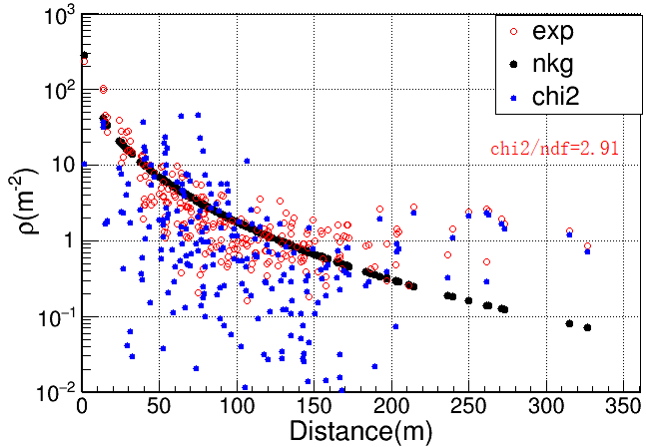
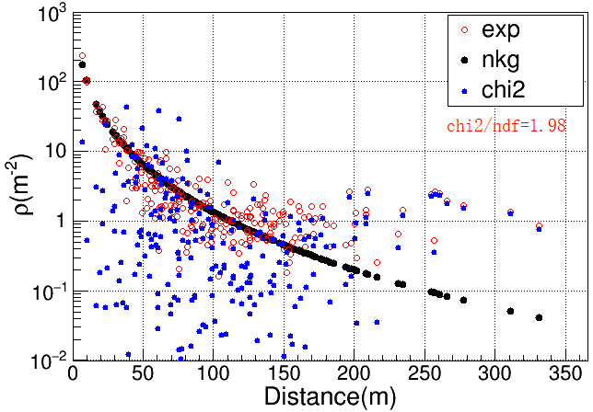
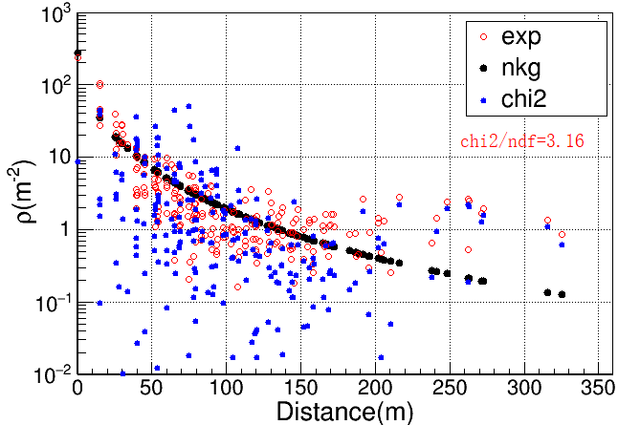
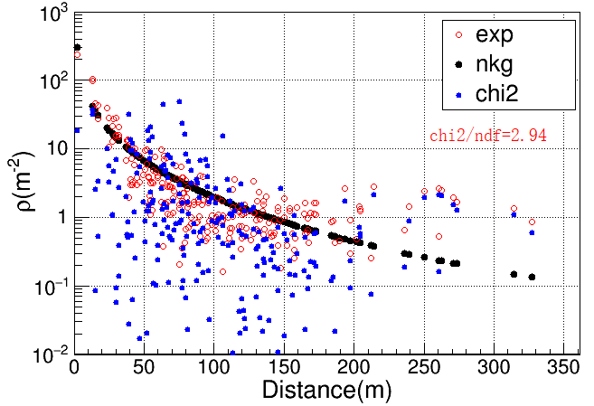
一个200TeV事例的横向分布和其NKG拟合结果
Asγ
hawc1
kascade
hawc2

Slide 12
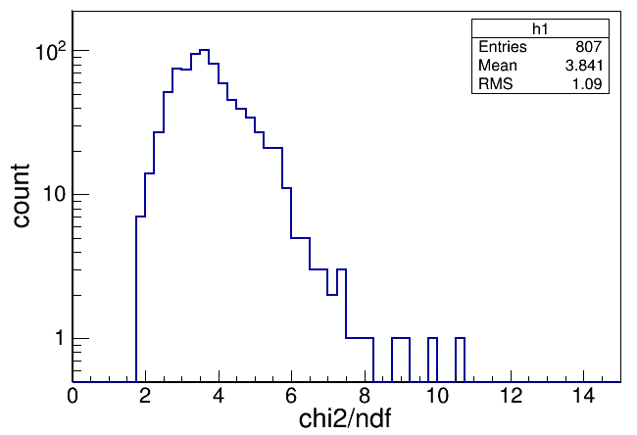
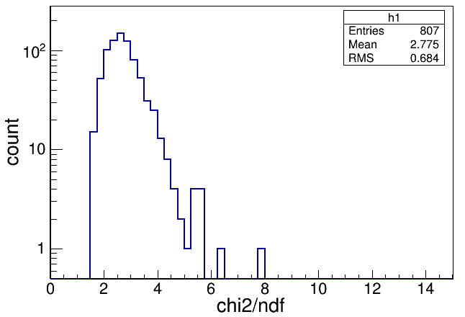
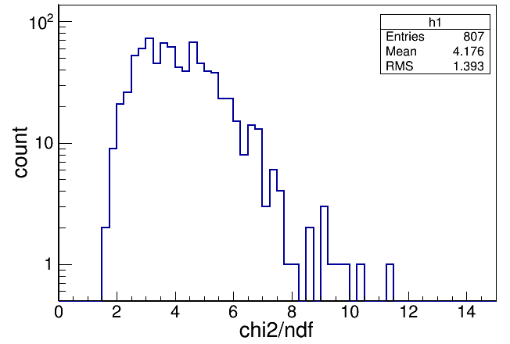
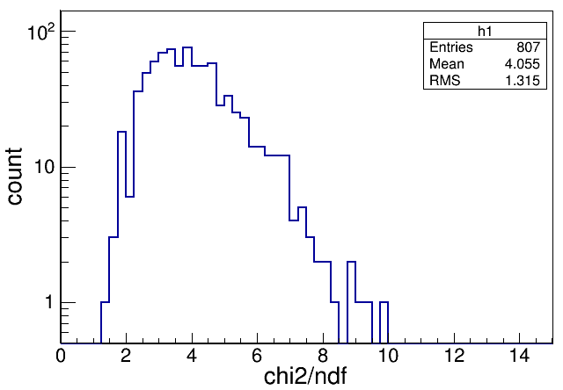
200TeV事例NKG拟合结果的chi2/ndf分布
Asγ
hawc1
kascade
hawc2

Slide 13
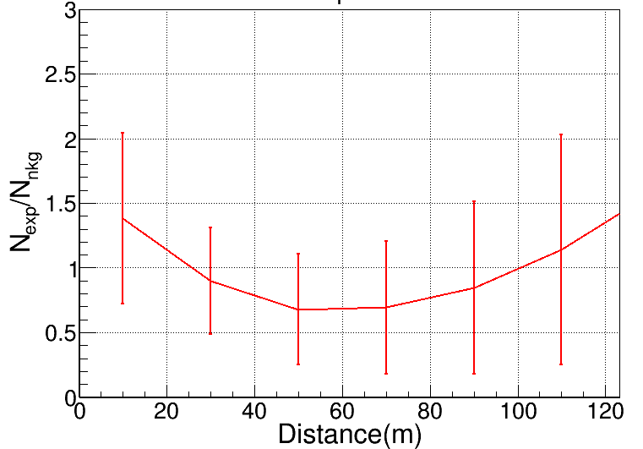
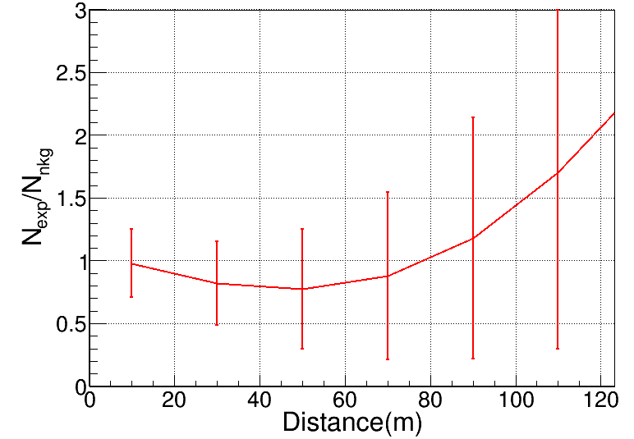
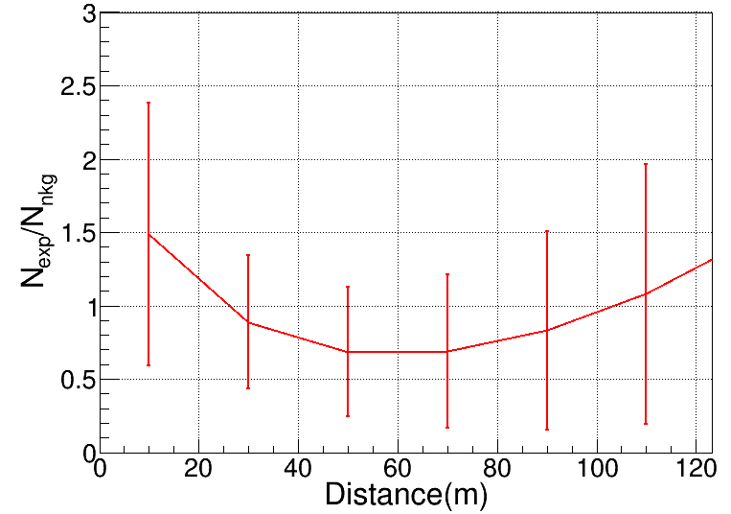
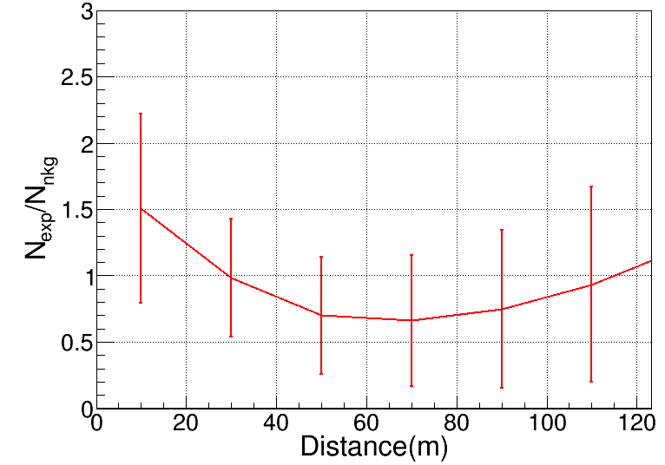
200TeV事例的横向分布和其NKG拟合结果的比值
Asγ
hawc1
kascade
hawc2

Slide 14
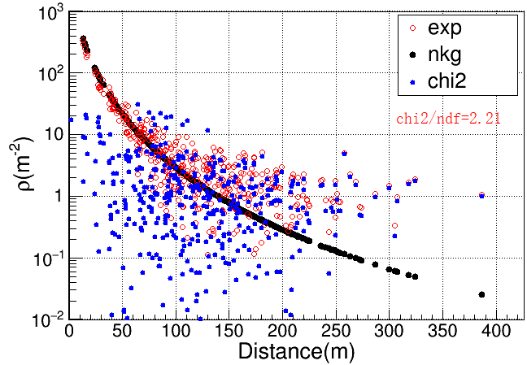
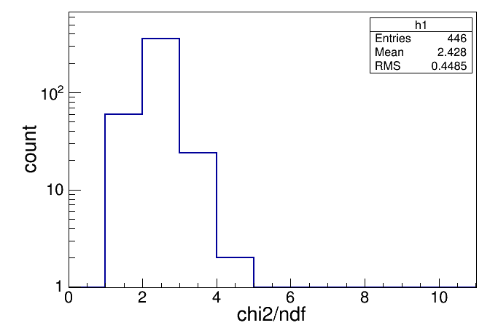
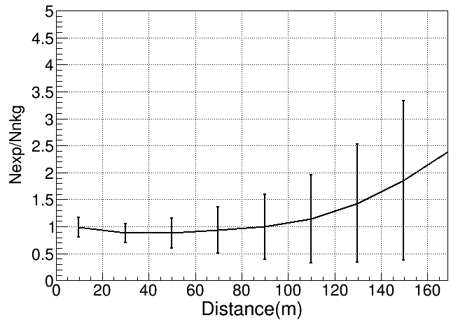
新方法结果 --1PeV事例
NKG-fzg:
横向分布
chi2/ndf分布
Nexp/Nnkg分布

Slide 15
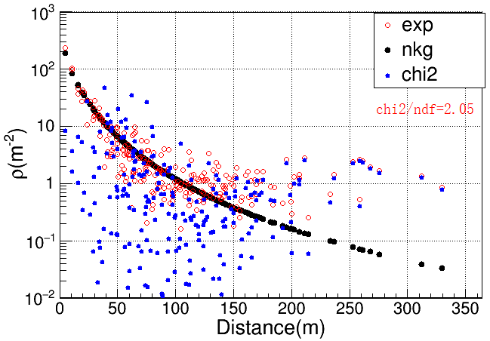
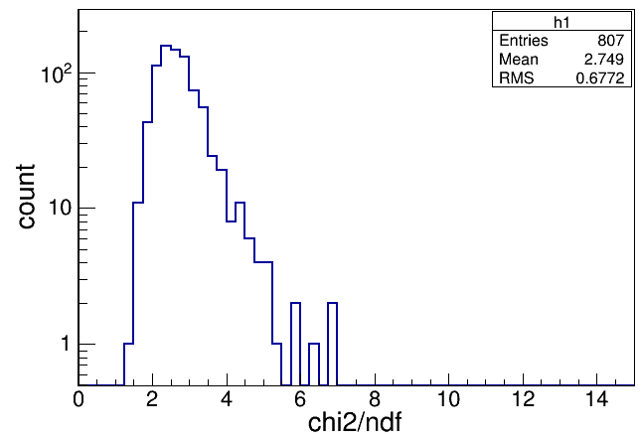
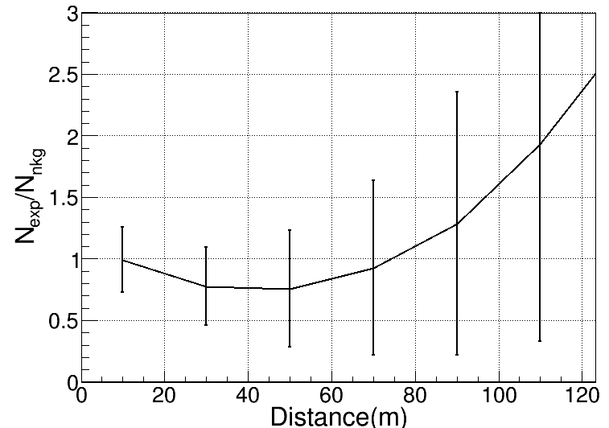
新方法结果 -- 200TeV事例
横向分布
chi2/ndf分布
Nexp/Nnkg分布

Slide 16
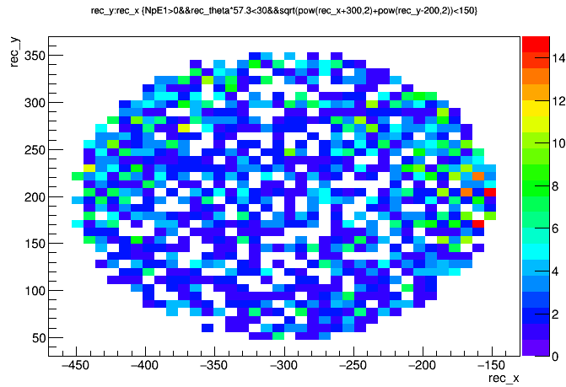
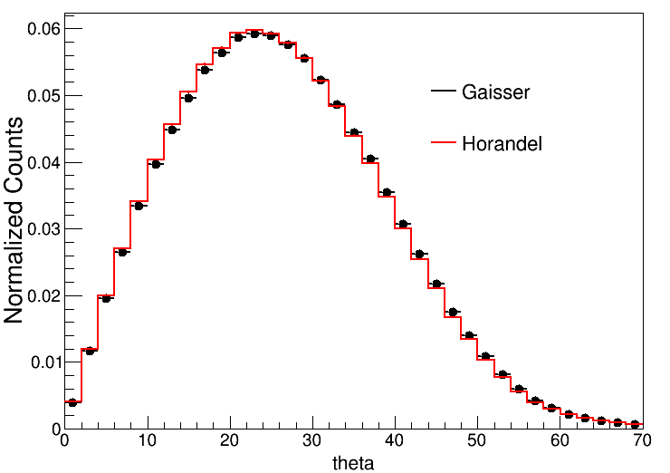
事例选择条件
dr<150
0°<theta<30°
NpE1>0
芯位分布
天顶角分布

Slide 17
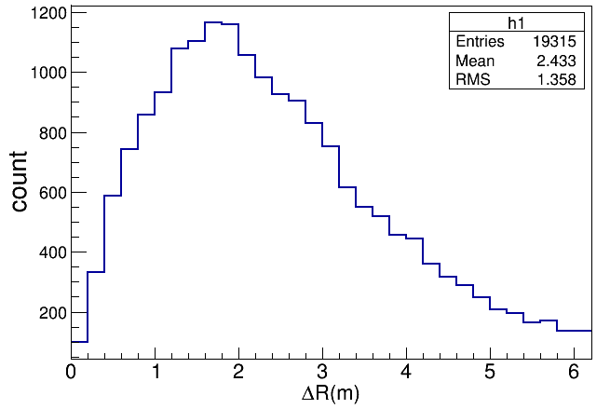
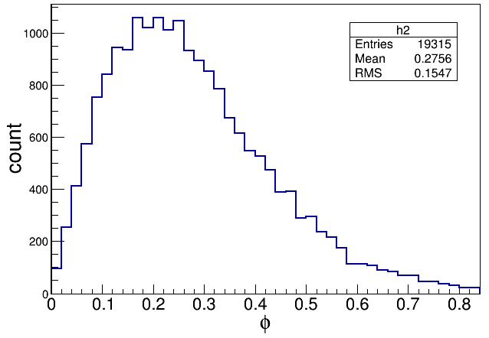
阵列性能
Energy: 42.2TeV
芯位分辨率
角度分辨率
68%
68%
3.1m@68%
0.33deg@68%

Slide 18
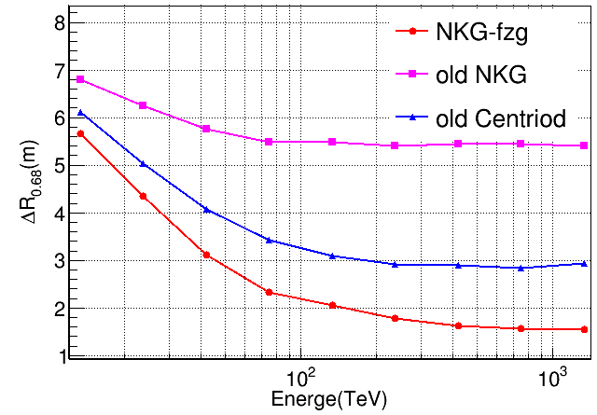
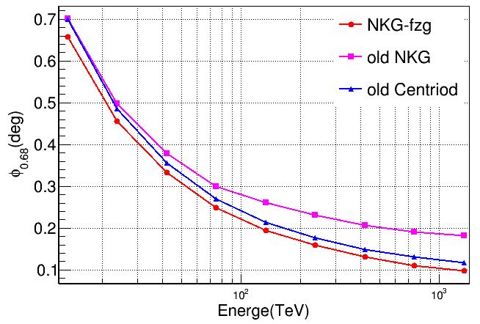
阵列性能
芯位分辨率
角度分辨率
原来的结论中NKG结果比重心法差的原因是NKG没有做好。
现在NKG准确了之后的结果比重心法更好。

Slide 19
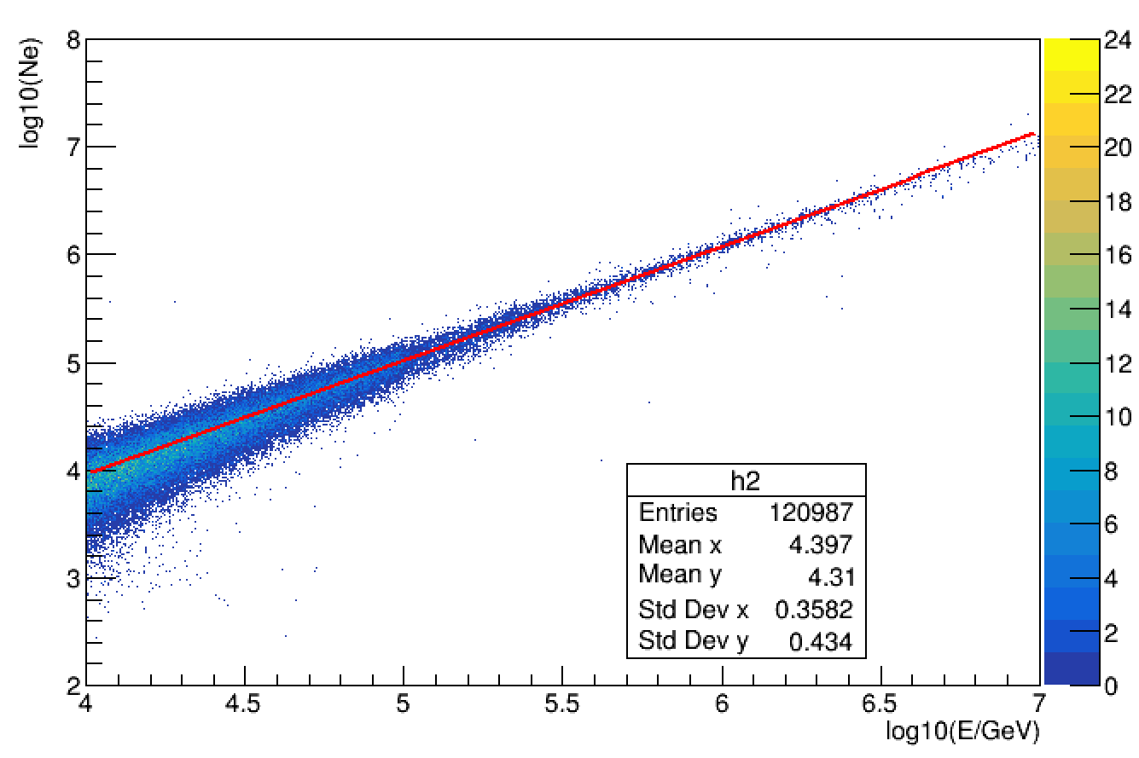
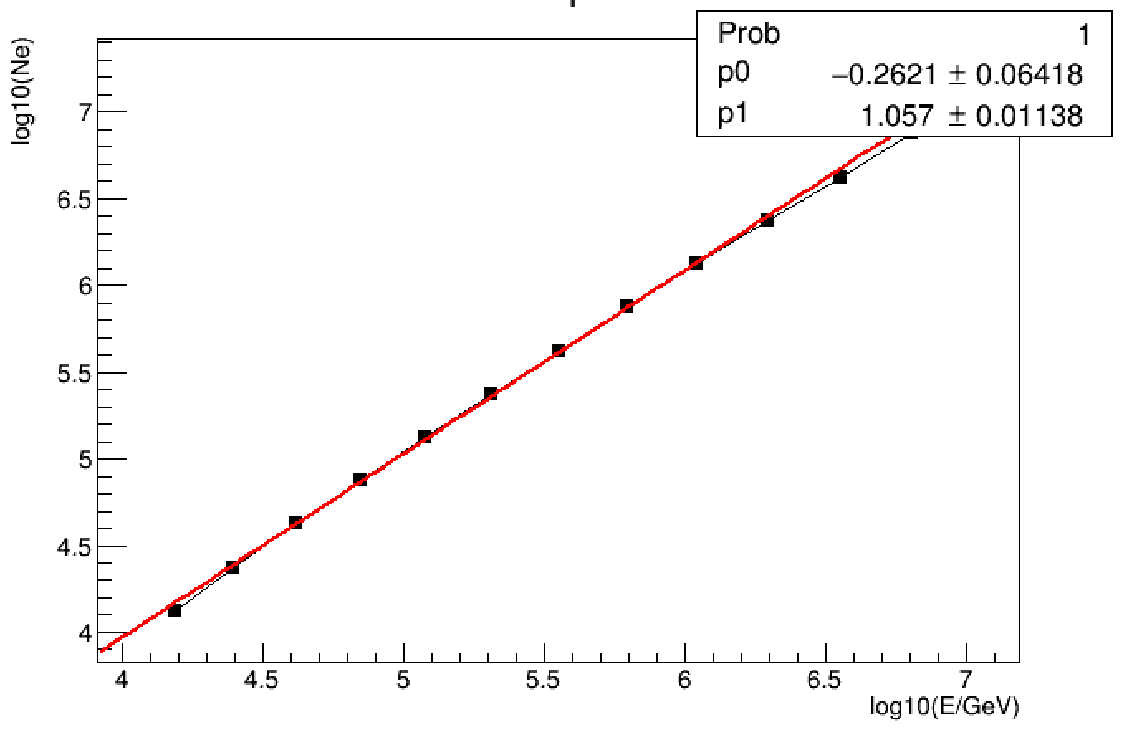
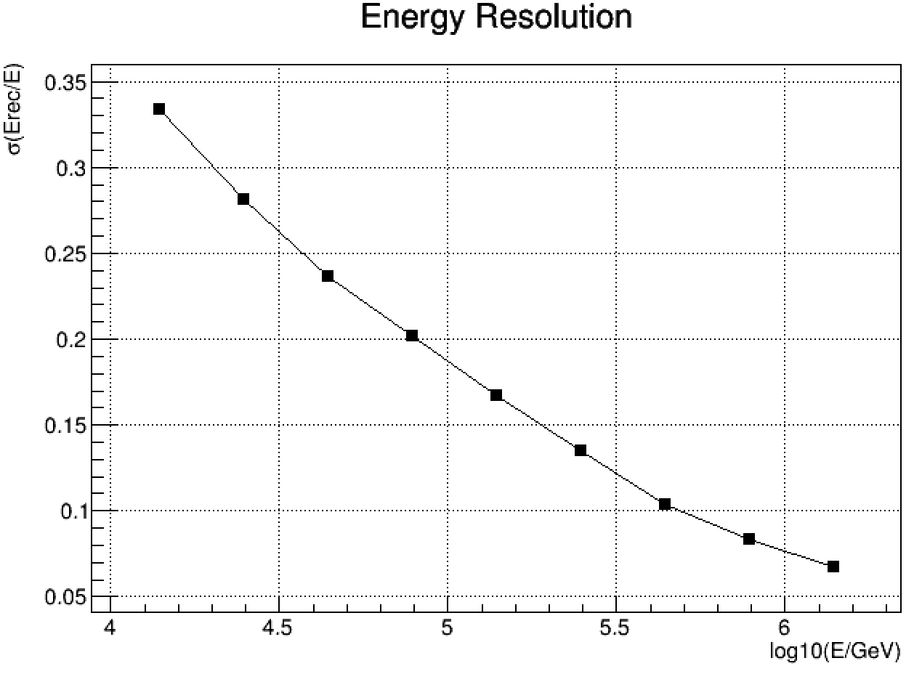
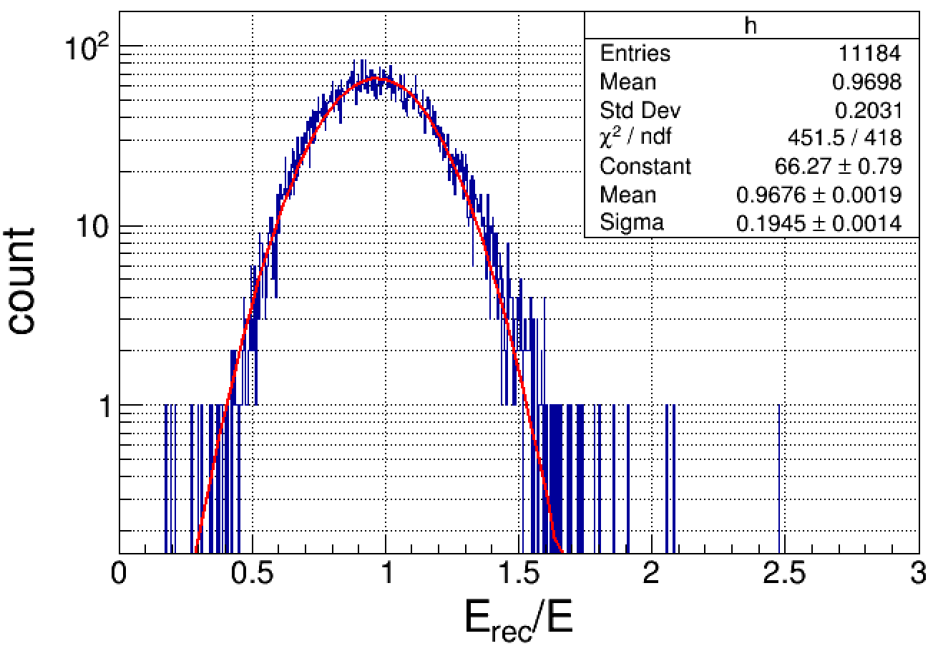
Ne
能量分辨率
能量10^{4.75}-10⁵GeV
能量分辨0.1945/0.9676=20.1%
Notes:
公式

Slide 20
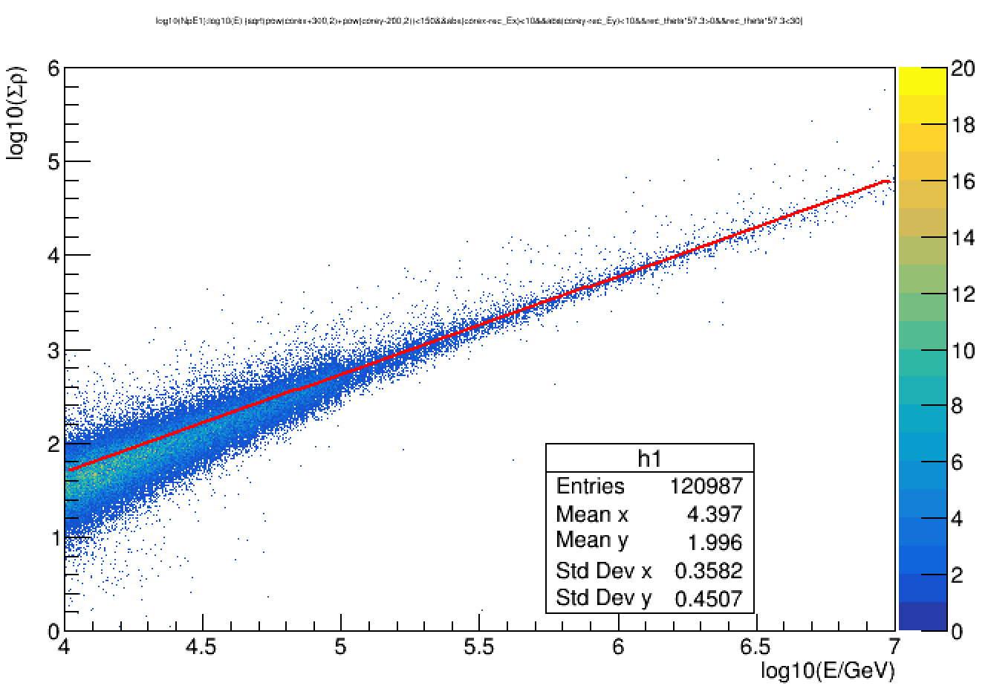
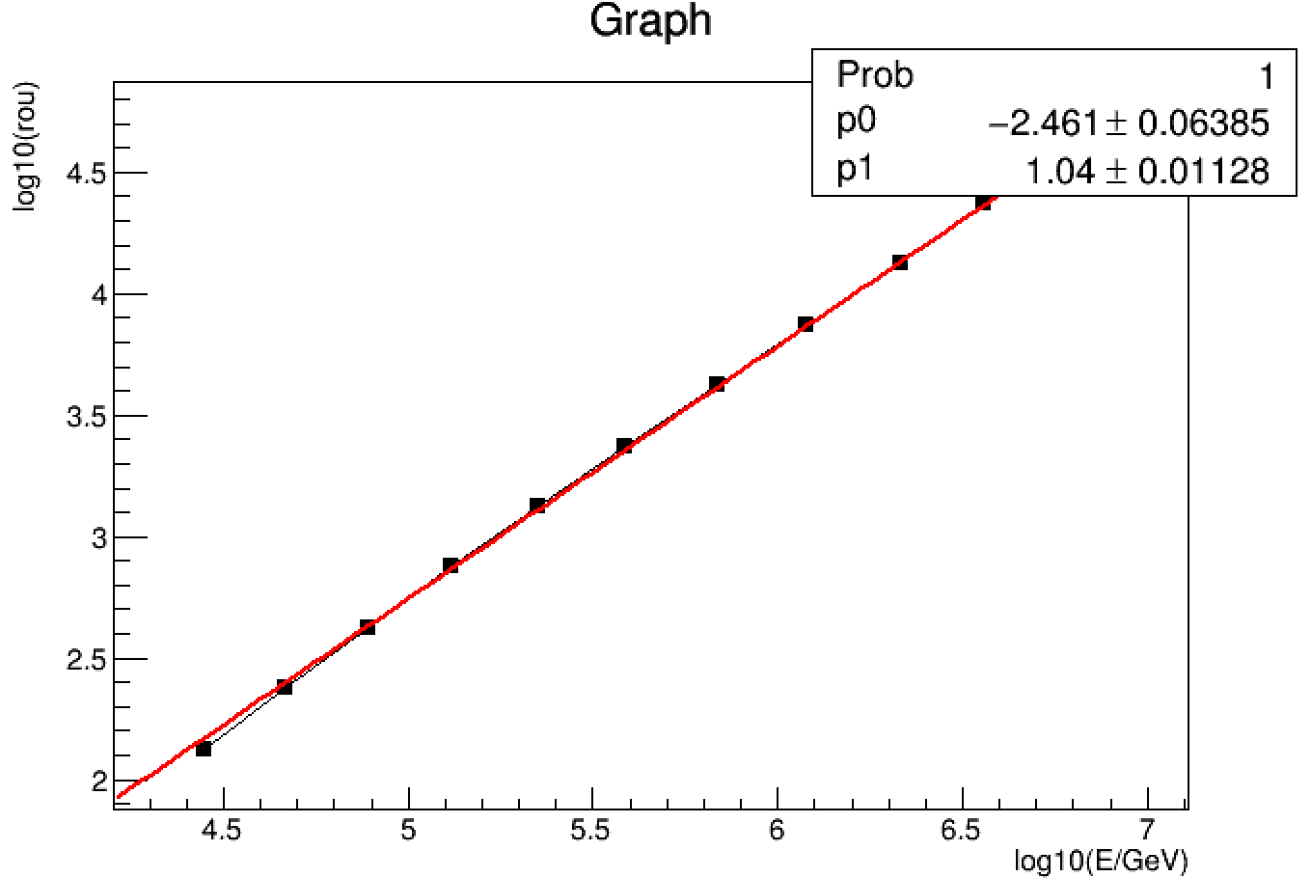
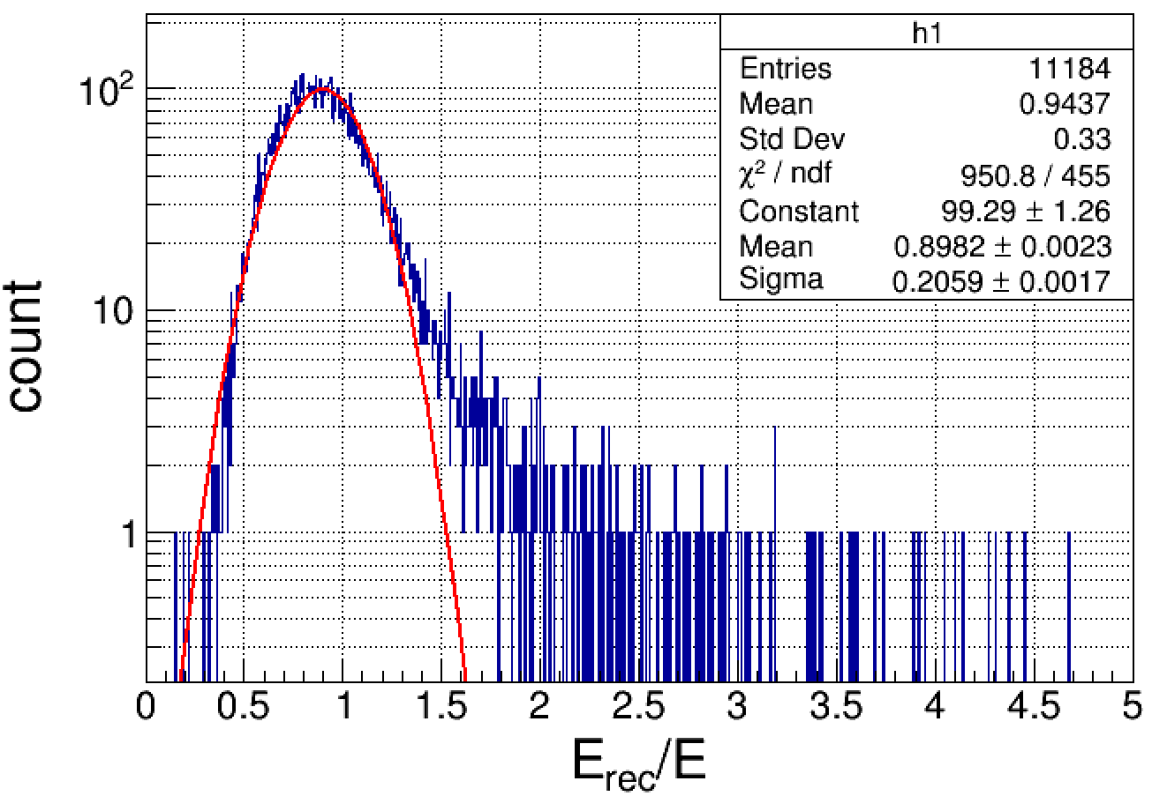
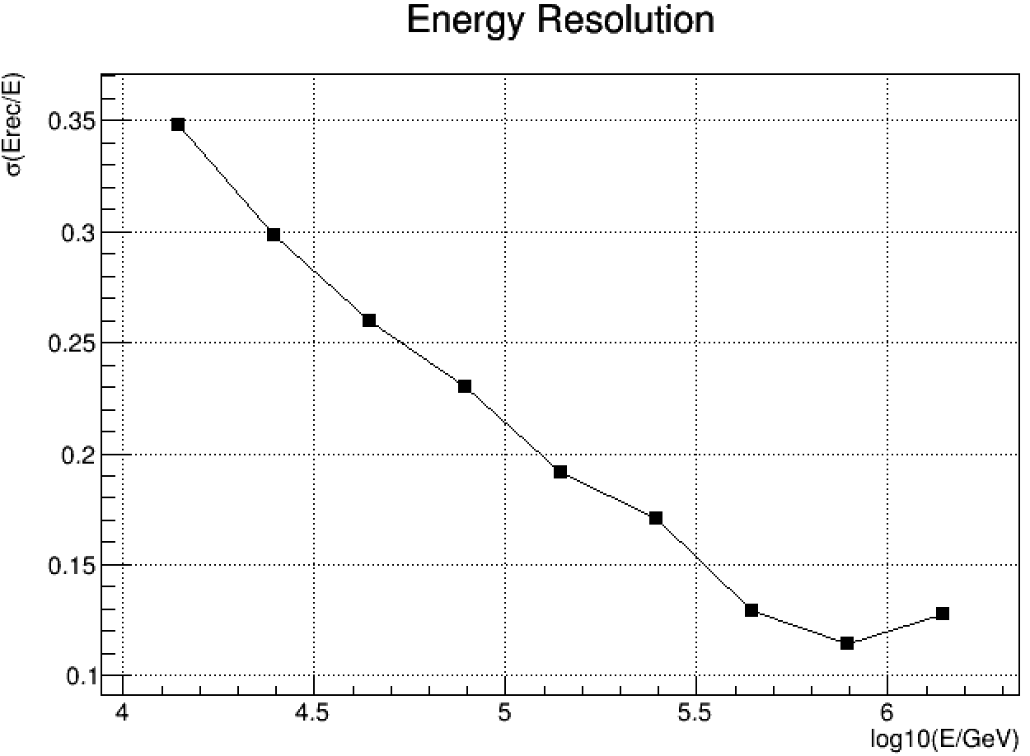
能量分辨率
∑ρ
能量10^{4.75}-10⁵GeV
能量分辨0.2059/0.8982=22.9%

Slide 21
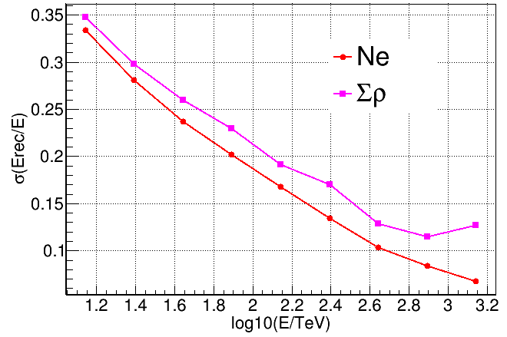
2种方法能量分辨结果对比
利用Ne得到的能量分辨：30%@20TeV，14%@200TeV， 5%@1PeV

Slide 22
总结
NKG-fzg方法拟合的结果更加准确。
角分辨0.5deg@20TeV 、0.17deg@200TeV、 0.1deg@1PeV
芯位分辨4.7@20TeV 、1.8m@200TeV、 1.5m@1PeV
利用Ne得到的能量分辨要比∑ρ好。
Ne得到的能量分辨：30%@20TeV，14%@200TeV，5%@1PeV。

Slide 23
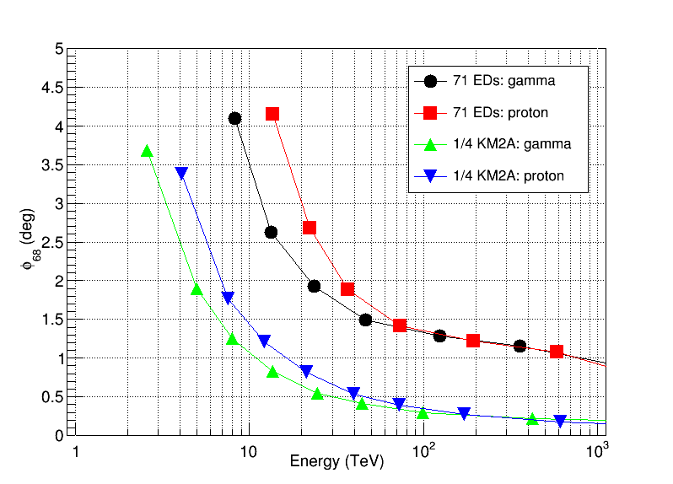
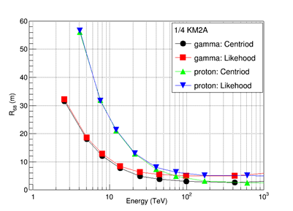
角度分辨率
芯位分辨率
下面的两个图取自陈松战老师在青岛的年会报告

